Slide 1

2020
浅谈 “栈”
QG STUDIO
主讲人：张平路

Slide 2

2020
浅谈 “栈”
QG STUDIO
签到二维码

Slide 3
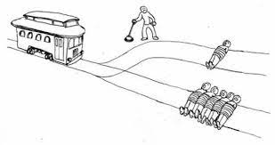
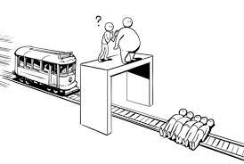
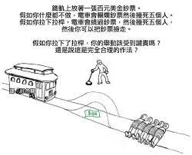
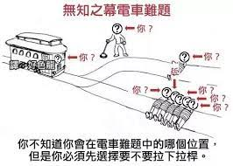
课前思考

Slide 4
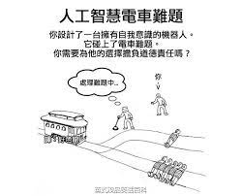
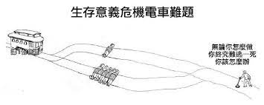
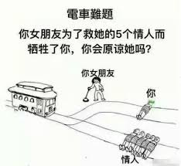
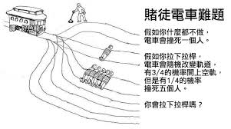
课前思考

Slide 5
1
什么是栈
2
顺序栈
CONTENTS
3
链栈
4
栈的应用

Slide 6
PART 1
什么是栈
QG STUDIO

Slide 7
知识回顾
什么是线性表？
将具有“一对一”关系的数据“线性”地存储到物理空间中，这种存储结构就称为线性存储结构（简称线性表）。

Slide 8
栈
Stack
定义：
栈(Stack)是限定只能在表尾进行插入和删除操作的线性表。

Slide 9
栈的演示
push() 数据入栈
a4
a3
a2
a1

Slide 10
栈的演示
pop() 数据出栈
a4
a3
a2
a1

Slide 11
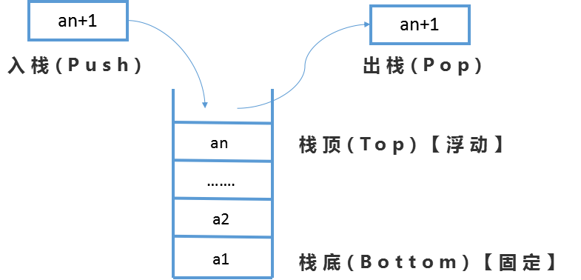
栈的特点
栈又称为后进先出（Last In First Out）的线性表，简称LIFO结构。

Slide 12
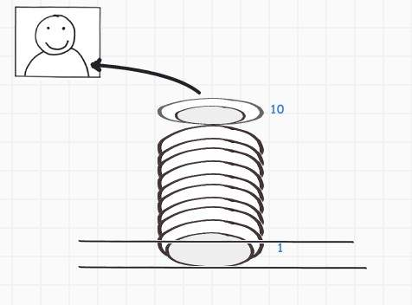
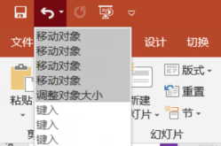
生活中的“栈”
堆叠在一起的盘子
Ctrl+Z

Slide 13
PART 2
顺序栈
QG STUDIO

Slide 14
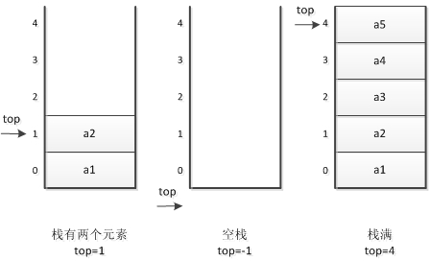
基于数组的顺序栈
Order Stack
一个栈的结构体至少需要些什么参数？
栈顶 top
存储元素 elem
栈的最大空间 size
//顺序栈的结构体
typedef struct SqStack
{
ElemType *elem;
int top; //用于栈顶指针
int size;
}SqStack;

Slide 15
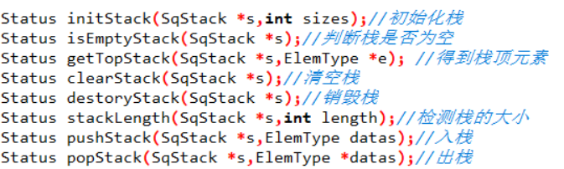
顺序栈的基本操作

Slide 16
顺序栈的缺陷
需要事先确定存储空间大小
解决方案之一：改用基于链表的链栈

Slide 17
PART 3
链栈
QG STUDIO

Slide 18
链栈
Link Stack
//链式结构
typedef struct StackNode
{
ElemType data;
struct StackNode *next;
}StackNode, *LinkStackPtr;
typedef struct LinkStack
{
LinkStackPtr top; //栈顶指针
int count; //栈中元素个数
}LinkStack;
一个链栈需要些什么参数？

Slide 19
链栈的入栈操作（Push）
生成新结点
新节点的直接后继指向当前的栈顶结点
栈顶指针指向新结点

Slide 20
链栈的出栈操作（Pop）
判断栈是否为空
P指向栈顶结点，栈顶指针下移一位
使用free函数释放结点P

Slide 21
PART 4
栈的应用
QG STUDIO

Slide 22
常见的栈的应用
函数的调用
递归的实现
四则运算表达式的求值（四则运算计算器的实现）

Slide 23
四则运算求值的步骤
1
把中缀表达式转化为后缀表达式
2
把后缀表达式进行运算得出结果

Slide 24
四则运算表达式求值
观察式子：1+2
平时我们所用的四则运算表达式都是运算符在两个数字中间的，所以称这种表达式为中缀表达式。
难点：需要判断括号匹配，需要判断加减乘除的优先级。

Slide 25
四则运算表达式求值
1 2 +
运算符在两个数字之后的表达式为后缀表达式。
如果将式子「1」：6 + ( 4 - 2 ) × 3 + 9 ÷ 3
转化为式子「2」：6 4 2 - 3 × + 9 3 ÷ +
12 + 3 ==15
12 3 +==15
和式子「1」比，式子「1」中两个数字中间运算符在式子2中都在两个数字之后出现，称式子「2」为后缀表达式。
后缀表达式不需要考虑括号匹配、运算符优先级，简化运算。

Slide 26
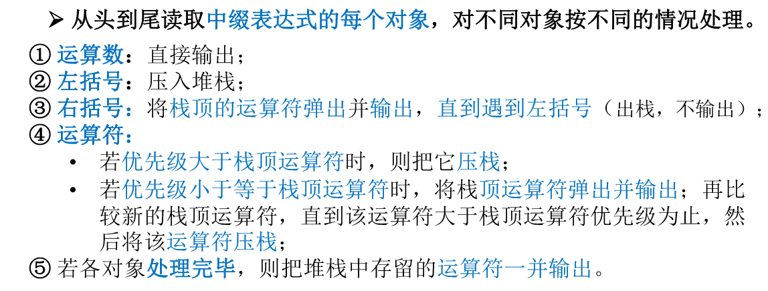
步骤一：中缀表达式转后缀表达式

Slide 27
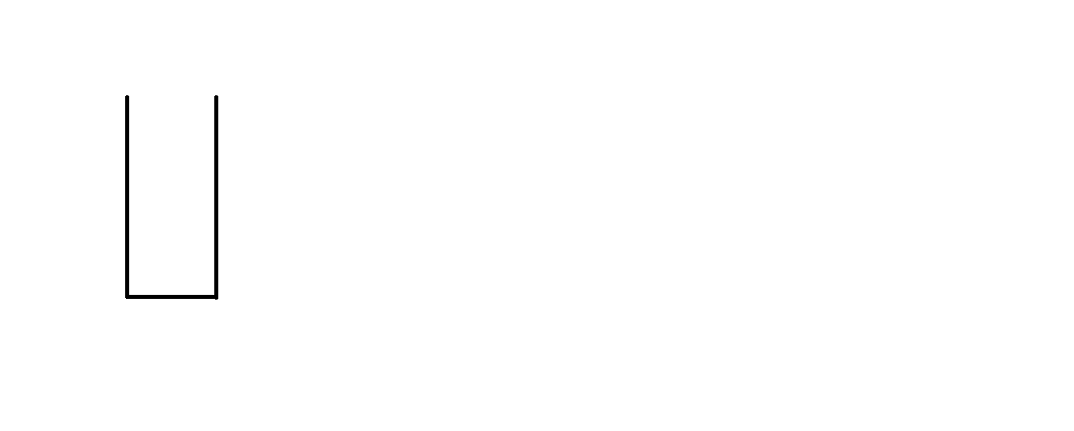
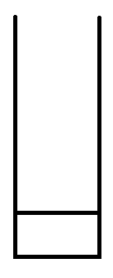
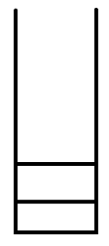
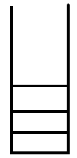
1数字，直接输出.
2左括号，直接入栈
3右括号，将栈顶的运算符出栈，出栈再出栈，直到左括号。括号不作输出
4运算符，
if (优先级大于栈顶运算符 ||
栈顶为左括号) 入栈；
else
{
栈顶的运算符出栈；
继续比较新的栈顶运算符(一直递归下去) 直到当前运算符大于栈顶运算符为止；
最后将当前运算符入栈；
}
5结束时把栈剩余数据出栈到空为止
中缀表达式：6 + ( 4 - 2 ) × 3 + 9 ÷ 3
(
+
+
后缀表达式：
6
6
6
－
－
(
(
(
+
+
+
+
6 4
6 4
6 4 2
6 4 2 -

Slide 28
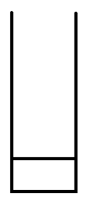

1数字，直接输出.
2左括号，直接入栈
3右括号，将栈顶的运算符出栈，出栈再出栈，直到左括号。括号不作输出
4运算符，
if (优先级大于栈顶运算符 ||
栈顶为左括号) 入栈；
else
{
栈顶的运算符出栈；
继续比较新的栈顶运算符(一直递归下去) 直到当前运算符大于栈顶运算符为止；
最后将当前运算符入栈；
}
5结束时把栈剩余数据出栈到空为止
中缀表达式：6 + ( 4 - 2 ) × 3 + 9 ÷ 3
×
×
+
+
+
+
6 4 2 -
6 4 2-3
6 4 2-3×+
6 4 2-3×+9
÷
÷
+
+
6 4 2-3×+9
6 4 2-3×+9 3
6 4 2-3×+9 3÷ +

Slide 29
步骤二：后缀表达式的运算
规则：(用栈来进出运算的数字)
1.从左到右遍历中缀表达式的每一个数字和符号
2.若是数字，则进栈
3.若是符号，则把处于栈顶的两个数字出栈，进行运算
4.运算结果进栈
5.直到获得最终结果

Slide 30
对于后缀表达式：6 4 2 - 3 × + 9 3 ÷ +
1数字，则入栈
2符号，则把处于栈顶的两个数字出栈，进行运算，运算结果入栈
2
4
4
6
6
6
start
6
6 4
6 4 2
3×2
6+6
4-2
3
2
2
6
6
6
6
12
6 4 2 －
6 4 2 - 3
6 4 2 - 3 ×
6 4 2 - 3 ×+

Slide 31
对于后缀表达式：6 4 2 - 3 × + 9 3 ÷ +
1数字，则入栈
2符号，则把处于栈顶的两个数字出栈，进行运算，运算结果入栈
9÷3
12+3
3
9
9
3
12
12
12
15
6 4 2 - 3 × + 9
6 4 2 - 3 × + 9 3
6 4 2 - 3 × + 9 3 ÷
6 4 2 - 3 × + 9 3 ÷ +
end

Slide 32
QG训练营第二次作业
Assignment
必做：实现顺序栈、实现链栈、周记一篇
选做：实现四则运算表达式（考虑带括号的优先级）求值的计算器
要求：按照项目工程结构开发，要有良好的交互设计、用户输入处理、规范的代码风格。
周记要使用Markdown语法，按照规定格式书写。
截止时间：4月8号（本周一）晚上22点前上交至导师处
“小平技创新团队”
牌匾

Slide 33

感谢聆听
QG STUDIO
签退二维码

Slide 34
感谢聆听
QG STUDIO
No Quest , No Gain

